Slide 1
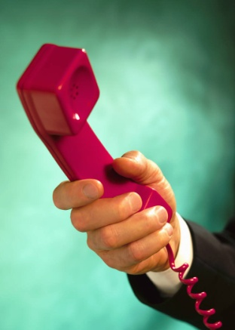
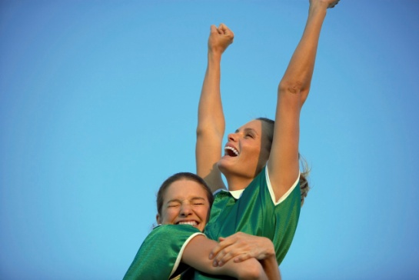
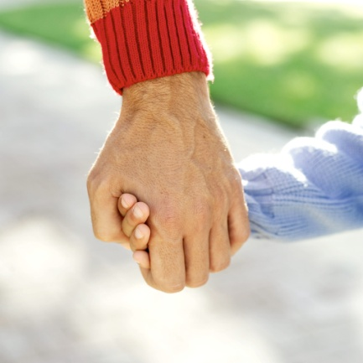
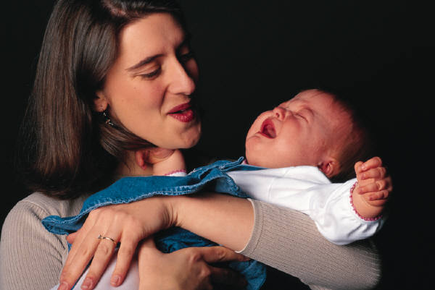

133.1 Hmat
Elektronická učebnice - I. stupeň Základní škola Děčín VI, Na Stráni 879/2 – příspěvková organizace Svět kolem nás
Autor: Mgr. Andrea Fibichová
Notes:
Víte, kdo způsobuje angínu, chřipku, nebo neštovice?

Slide 2

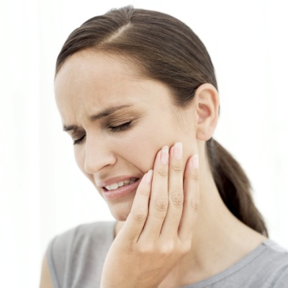

133.2 Co už víš?
Elektronická učebnice - I. stupeň Základní škola Děčín VI, Na Stráni 879/2 – příspěvková organizace Svět kolem nás
Hmatem vnímáme:
DOTYK
BOLEST
CHLAD
TEPLO
Kdo je lechtivý?

Slide 3
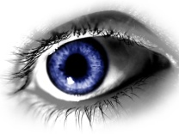

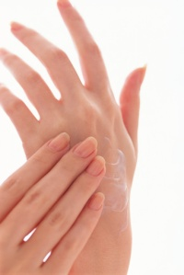
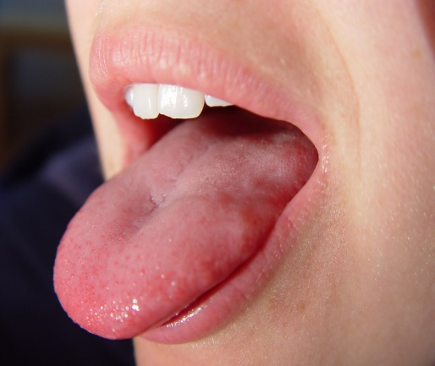
133.3 Jaké si řekneme nové termíny a názvy?
Elektronická učebnice - I. stupeň Základní škola Děčín VI, Na Stráni 879/2 – příspěvková organizace Svět kolem nás
Člověk přijímá informace z okolního světa prostřednictvím
SMYSLOVÝCH ORGÁNŮ,
které jsou sídlem:
Orgánem hmatu je kůže -je největším orgánem lidského těla(1,5 - 1,8 m²).
ZRAKU
SLUCHU
HMATU
a
ČICHU
CHUTI

Slide 4
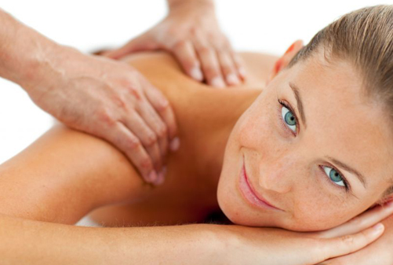
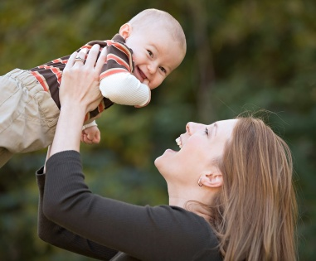
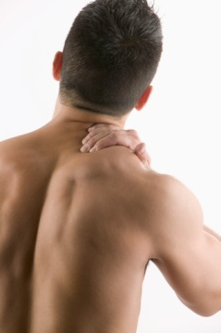
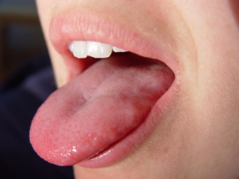

133.4 Co si řekneme nového?
Elektronická učebnice - I. stupeň Základní škola Děčín VI, Na Stráni 879/2 – příspěvková organizace Svět kolem nás
Kožní smyslové orgány jsou:
SMYSLOVÁ KOŽNÍ TĚLÍSKA - na povrchu celého těla! = nervová zakončení v kůži, která reagují na podněty (teplo, bolest).
Hmat zahrnuje vnímání nejen – DOTYKU, BOLESTI, CHLADU, TEPLA, ale také VIBRACÍ A POLOHY TĚLA!
Nejcitlivější místa hmatu jsou:
KONEČKY PRSTŮ
ŠPIČKA JAZYKA
Nejméně citlivá místa hmatu jsou na
ZÁDECH.

Slide 5
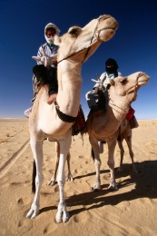
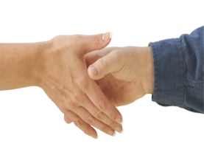
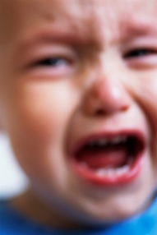
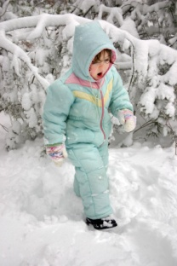
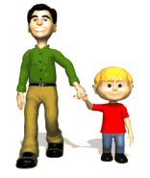

133.5 Procvičení a příklady
Elektronická učebnice - I. stupeň Základní škola Děčín VI, Na Stráni 879/2 – příspěvková organizace Svět kolem nás
PORANĚNÍ KŮŽE
PRVNÍ POMOC
Přiřazujte.
Najděte a spojte správné dvojice.
-opláchnout proudem vody, na obalu chemikálie si přečtu další pokyny.
Povrchní krvácející rána
BOLEST
Popálenina lehčí (zarudnutí)
-zchladíme, přelepíme náplastí nebo sterilním (mastným) obvazem, aby se nepřilepil do rány – puchýře nepropichujeme.
POLOHA TĚLA
Popálenina těžší (puchýře)
TEPLO
-ránu vyčistím, vydesinfikuji, překryji sterilním obvazem, zalepím.
CHLAD
Popálenina chemikálií
?
-zchladím proudem studené vody.
DOTYK
Proč a jakými prostředky si lidé chrání kůži před sluncem?

Slide 6
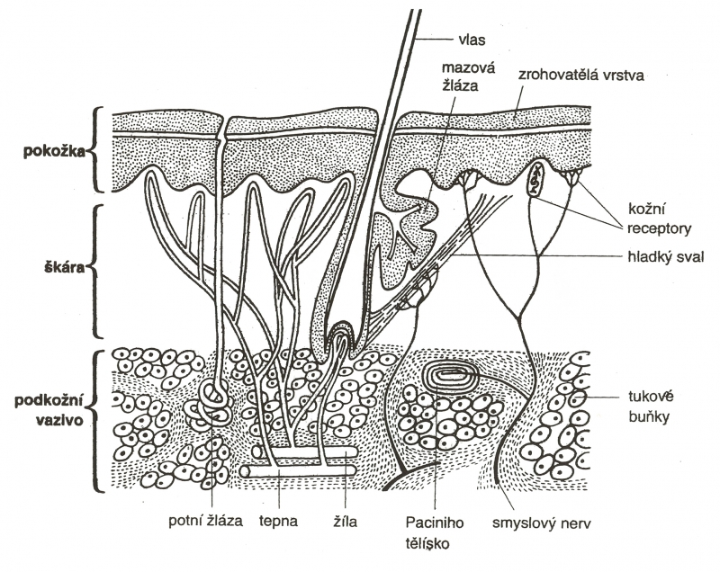
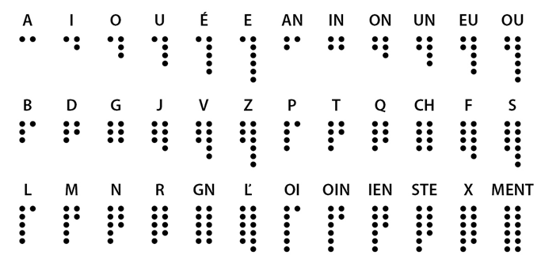
133.6 Něco navíc pro šikovné
Elektronická učebnice - I. stupeň Základní škola Děčín VI, Na Stráni 879/2 – příspěvková organizace Svět kolem nás
Ilustrace - průřez kůže.
Lidé, kteří jsou slepí (třeba už od narození)
poznávají věci hmatem
prostřednictvím hmatu se také učí číst bodové písmo = Braillovo písmo
obvykle mají dobře vyvinutý sluch – mnozí hrají i na hudební nástroje
Jak se takto postižený člověk pohybuje po ulici?
Dokázali byste takovému člověku pomoci?
Vyzkoušejte si chůzi poslepu – vžijte se do situace nevidomého člověka – jak jste se
cítili?
kožní receptory - smyslový nerv - vysílají signály do mozku, který vyhodnocuje, co cítíme

Slide 7
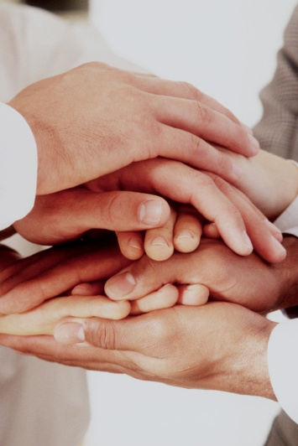
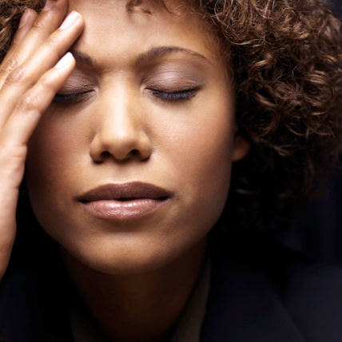
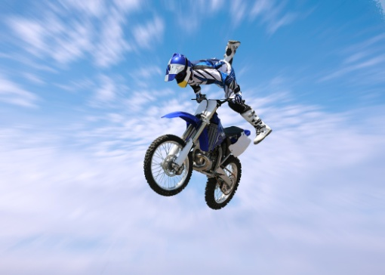
133.7 CLIL
Elektronická učebnice - I. stupeň Základní škola Děčín VI, Na Stráni 879/2 – příspěvková organizace Svět kolem nás
Sense of touch
Heat
Pain
Cold
Touch
Position

Slide 8
133.8 Test znalostí
Elektronická učebnice - I. stupeň Základní škola Děčín VI, Na Stráni 879/2 – příspěvková organizace Svět kolem nás
Člověk vnímá informace z okolního světa prostřednictvím? sluchových orgánů lidských orgánů smyslových orgánů d) zdravých orgánů | Ústrojím hmatu jsou? smyslová kožní tělíska ruce oči záda
Co člověk hmatem vnímá? žízeň teplo, chlad, bolest, vibrace, dotyk hluk nudu | 4. Nejcitlivější místa hmatu jsou? konečky prstů a jazyk záda nohy obličej
Správné odpovědi:
c
b
a
a
Test na známku

Slide 9
Elektronická učebnice - I. stupeň Základní škola Děčín VI, Na Stráni 879/2 – příspěvková organizace Svět kolem nás
133.9 Použité zdroje, citace
1. Přírodověda pro pátý ročník – Život na zemi, Kholová H., CSc. a kol., Alter, 1997.
2. Obrázky z databáze Klipart.
3. http://www.capnito.cz/userfiles/image/%C4%8CapniTo%206/Masaz%20oblicej.jpg (slide 4)
4. http://www.giobio.ic.cz/obrazky/clovek/clovek/kuze/kuze_stavba.jpg (slide 6)
5. http://www.apogeum.info/i/2.png (slide 6)

Slide 10
Elektronická učebnice - I. stupeň Základní škola Děčín VI, Na Stráni 879/2 – příspěvková organizace Svět kolem nás
133.10 Anotace
Autor | Mgr. Andrea Fibichová
Období | 01 – 06/2013
Ročník | 5. ročník
Klíčová slova | Hmat, smyslová kožní tělíska, bolest, teplo, dotyk, chlad, poranění kůže.
Anotace | Prezentace popisující jeden ze smyslů člověka – hmat.

